Slide 1
메모리 단편화
연속 할당 방식
내부 단편화란?
외부 단편화란?
메모리 배치 전략

Slide 2
1. 연속 할당 방식
Notes:
고정 분할 방식
가변 분할 방식
-> 메모리를 몇 개의 영구적 분할로 나누는게 고정 분할 방식이고,
하나의 프로세스가 메모리의 여러 영역에 분산되어 올라가는건 Paging 기법으로 불연속 할당 기법이다.

Slide 3
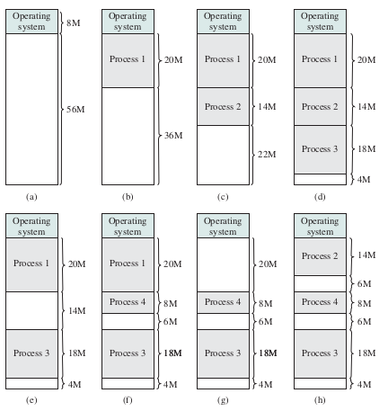
연속 할당 방식
각각의 프로세스가 메모리의 연속적인 공간에 적재
=
통째로
Notes:
연속 할당 방식은 각각의 프로세스가 메모리의 연속적인 공간에 적재되는 방식이다.
즉, 통째로 적재되는 방식이라고 생각하면 된다.
* 메모리의 사용자 영역 부분을 분할 (운영체제 부분은 고정 영역이라고 한다.)

Slide 4
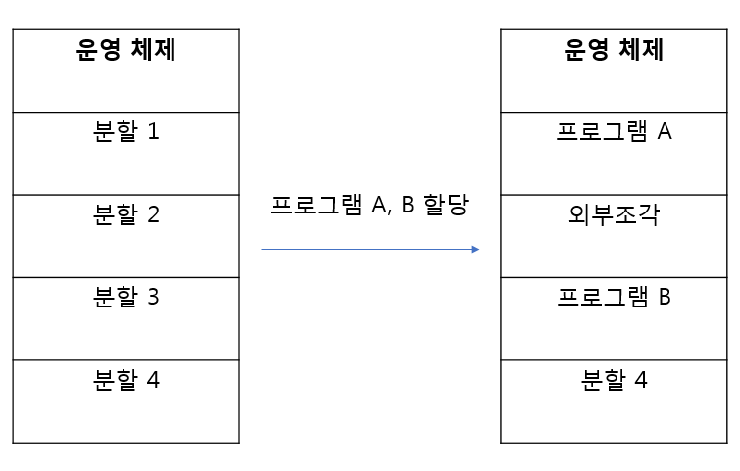
연속 할당 방식 – 고정 분할 방식
물리적 메모리를 미리 몇 개의 조각(파티션)으로 나눔
분할 크기가 동일할 수도, 아닐 수도 있다.
분할 당 하나의 프로그램 적재
Notes:
연속 할당 방식 중, 고정 분할 방식은 다중 프로그램을 위해 전체 공간을 임의의 크기로 분할해두는 방식이다.
분할 당 하나의 프로그램을 적재시킨다.
메모리 공간이 고정되어 있기 때문에, 초기에 정해진 분할 공간보다 더 큰 프로세스를 적재할 수 없다.

Slide 5
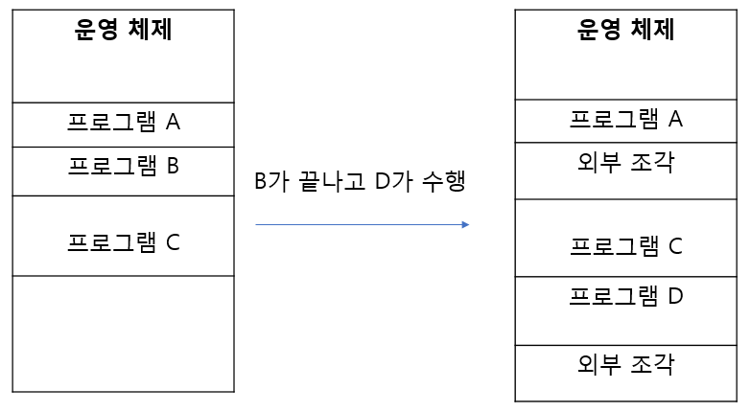
연속 할당 방식 – 가변 분할 방식
메모리에 적재되는 프로세스 크기에 따라
분할의 크기, 개수가 동적으로 변함
Notes:
가변 분할 방식은 메모리에 적재되는 프로세스의 크기에 따라 그에 맞게 메모리 공간을 분할하는 방식이다. 그렇기 때문에 분할의 크기, 개수가 동적으로 변한다.
* 이렇게 메모리를 분리한 것들을 파티션이라고 부른다.

Slide 6
2. 내부 단편화

Slide 7
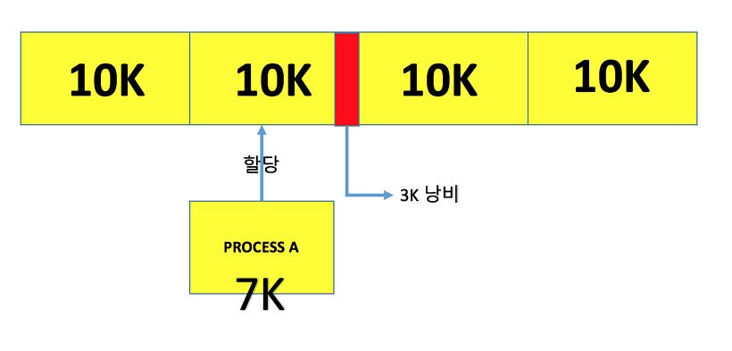
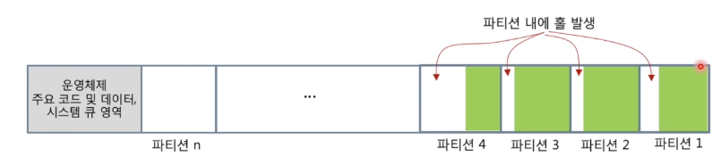
내부 단편화
메모리를 할당할 때
프로세스가 필요한 양보다 더 큰 메모리가 할당
-> 프로세스에서 사용하는 메모리 공간이 낭비됨
Notes:
내부 단편화는 메모리를 할당할 때, 프로세스가 필요한 양보다 더 큰 메모리가 할당되어 메모리 공간이 낭비되는 현상이다.
즉, 내부 단편화는 분할된 메모리 영역이 실행 프로그램보다 큰 경우에 발생한다.
분할된 메모리 영역 > 실행 프로그램

Slide 8
내부 단편화 in 고정 분할 방식
Notes:
[그림]
현재 메모리가 10K로 고정 분할된 상태인데, 7K짜리 프로세스를 할당할 경우에, 3K가 남는 현상이 발생한다.
이것을 내부 단편화라고 한다.

Slide 9
내부 단편화 in 가변 분할 방식 ?
가변 분할 방식
프로세스의 크기에 따라 메모리를 분할
Notes:
앞에서, 가변 분할 방식은 프로세스의 크기에 따라서 메모리 분할 영역의 크기가 동적으로 변경될 수 있다고 설명했다.

Slide 10
내부 단편화 in 가변 분할 방식 ?
가변 분할 방식
프로세스의 크기에 따라 메모리를 분할
내부 단편화 발생 X
Notes:
그렇기 때문에, 가변 분할 방식에서는 내부 단편화가 발생하지 않는다.

Slide 11
내부 단편화 in 가변 분할 방식 ?
가변 분할 방식
Notes:
가변 분할 방식은 이 그림과 같이 프로세스가 들어갈 수 있는 공간에 들어가는 방식이기 때문에 내부 단편화는 존재할 수 없다.
* 내부 단편화를 해결하기 위해 고안된 방식이 가변 분할 기법이다!

Slide 12
내부 단편화 in 가변 분할 방식 ?
가변 분할 방식
내부 단편화
Notes:
가변 분할 방식은 이 그림과 같이 프로세스가 들어갈 수 있는 공간에 들어가는 방식이기 때문에 내부 단편화는 존재할 수 없다.
* 설명 순서를 뒤죽박죽 해서 그렇지만 사실은 내부 단편화를 해결하기 위해 고안된 방식이 가변 분할 기법이다!

Slide 13
3. 외부 단편화

Slide 14
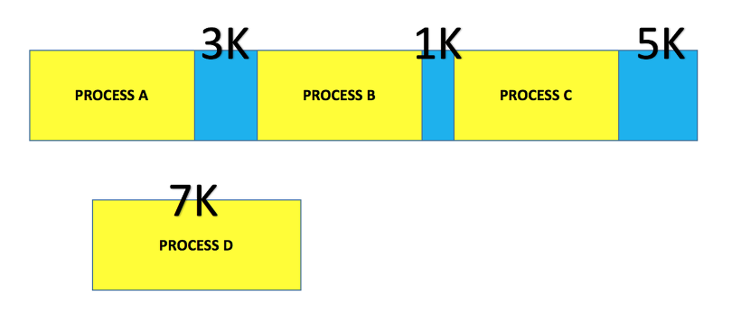
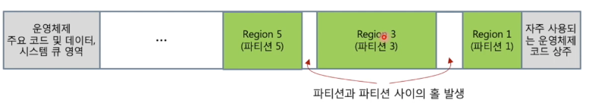
외부 단편화
메모리가 할당 및 해제의 반복으로
작은 메모리가 중간중간에 존재
-> 총 메모리 공간은 충분하지만 실제로 할당할 수 없는 상황
Notes:
메모리가 할당되고 해제되는 것이 여러 번 반복되면, 작은 메모리가 중간중간에 존재하게 된다.
이렇게 중간 중간에 사용 가능한 메모리 공간이 존재해서 총 메모리 공간은 충분하지만, 메모리 공간이 떨어져있기 때문에 실제로 할당할 수 없는 상황을 외부 단편화라고 한다.
= 요청한 크기보다 작은 메모리 블록들만 존재 (할당할 수 없음)
즉, 외부 단편화는 분할된 메모리 영역이 실행 프로그램보다 작을 때 발생한다.
분할된 메모리 영역 < 실행 프로그램

Slide 15
외부 단편화 in 고정 분할 방식
Notes:
[그림]
메모리가 10K로 고정된 상태이고, (고정 분할 방식)
프로세스 A, B, C 사이에 총 9K의 공간이 남아있는데, 현재는 프로세스를 분할할 수 없는 연속 할당 방식이므로, 프로세스 D를 할당하지 못하게 된다.

Slide 16
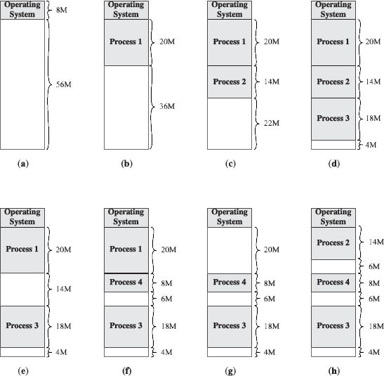
외부 단편화 in 가변 분할 방식
Notes:
[그림]
(a)~(d)까지 프로세스 1, 2, 3이 적재된 상태이다.
(e) 프로세스 2가 소멸되고,
(f) 그 자리에 프로세스 4가 적재되고,
(g) 프로세스 1이 소멸된 후에,
(h) 프로세스 2가 적재된 상태이다.
(h) 이후에는 20M 크기의 메모리가 남는데, 20M 짜리의 프로세스가 올라갈 수 없게 된다.
이런 현상이 반복되면, 메모리의 중간 중간이 비어있게 된다.
즉, 이렇게 한 프로세스가 올라가기에는 각각의 공간이 작아서 올라갈 수 없는 상태가 된다. (외부 단편화)

Slide 17
4. 메모리 배치 전략

Slide 18
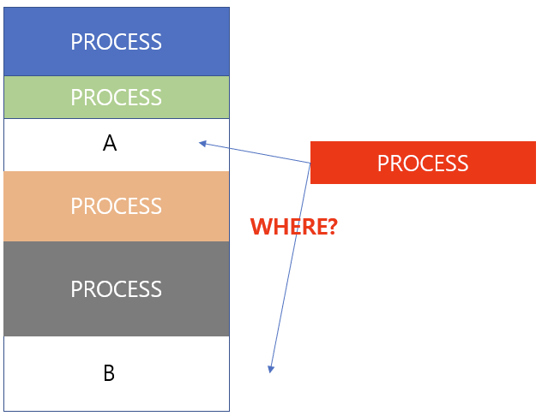
메모리 배치 전략
Notes:
프로세스가 실행되고 종료되면서 그림과 같이 빈 공간이 남았을 때, 새로운 프로세스를 어디에 넣어야 효율적일지 생각해야 한다.
(주로 가변 분할)

Slide 19
메모리 배치 전략
최초 적합
최적 적합
최악 적합
메모리 배치 전략을 잘 사용하면
외부 단편화를 최소화 할 수 있다.
Notes:
이 때, 최초 적합, 최적 적합, 최악 적합을 통해 프로세스가 적재될 위치를 결정할 수 있다.

Slide 20
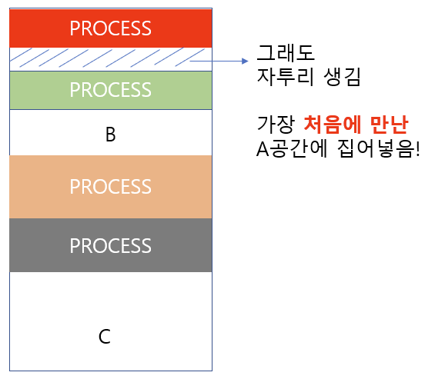
메모리 배치 전략 – 최초 적합
들어갈 수 있는 위치 중 처음 발견한 위치에 배치
Notes:
최초 적합 방식은 가장 처음 만난 공간에 배치하는 방식이다.
이 방식은 단순하고 시간이 빨리 걸린다.

Slide 21
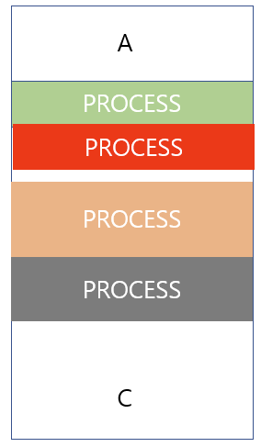
메모리 배치 전략 – 최적 적합
프로그램의 사이즈와 가장 가까운 사이즈의 메모리에 배치
Notes:
최적 적합은 프로그램의 사이즈와 가장 유사한 사이즈의 메모리에 배치하는 방식으로, 남게 될 공백을 최소로 한다.
하지만, 가장 적합한 크기의 사이즈를 찾기 위해 시간이 걸린다는 특징이 있다.

Slide 22
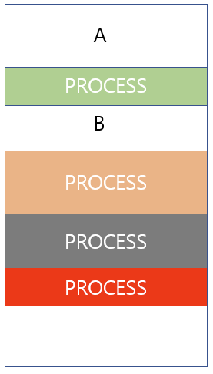
메모리 배치 전략 – 최악 적합
가장 공간이 많이 남는 사이즈의 메모리에 배치
Notes:
최악 적합은 가장 큰 공간에 배치하는 방식이다. 이렇게 배치하는 이유는, 프로세스를 적재한 후에 남는 공간이 크기 때문에, 또 다른 프로세스를 적재할 수 있기 때문이다.
이 방식도 가장 큰 공간을 찾기 위해 시간이 걸린다.

Slide 23
끝!
Notes:
[참고]
https://junghyun100.github.io/%EB%A9%94%EB%AA%A8%EB%A6%AC%EB%8B%A8%ED%8E%B8%ED%99%94/
https://m.blog.naver.com/rbdi3222/220623825770
https://jeong-pro.tistory.com/91
https://kyoun.tistory.com/31
https://vmilsh.tistory.com/383
https://chosh95.tistory.com/354
https://yabmoons.tistory.com/672
https://developyo.tistory.com/211
https://bnzn2426.tistory.com/83
https://copycode.tistory.com/97
https://velog.io/@yeahleem2/%EB%A9%94%EB%AA%A8%EB%A6%AC-%EB%B6%84%ED%95%A0-%EB%B0%A9%EC%8B%9D
https://junyng.tistory.com/45
https://junghyun100.github.io/%EB%A9%94%EB%AA%A8%EB%A6%AC-%EA%B4%80%EB%A6%AC(3)/
https://www.youtube.com/watch?v=RPwo-PiNrik
https://jhnyang.tistory.com/284

